Slide 1





Цифрові технології: суть, досвід, використання,
перспективи

Slide 2
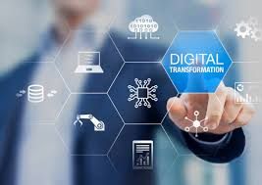
Цифрові технології -
це широкий спектр електронних пристроїв, програмного забезпечення та сервісів, які підтримують або трансформують освітній процес

Slide 3
Цифрова компетентність — це сукупність знань, умінь і навичок, що дозволяють педагогам і вихованцям ефективно використовувати цифрові інструменти для навчання, створення контенту, комунікації і вирішення освітніх задач

Slide 4
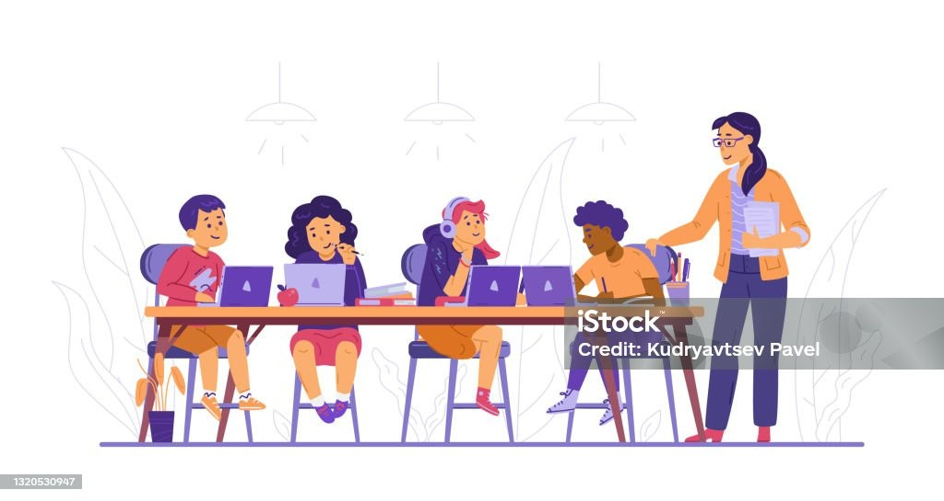
За професійним
стандартом педагога, це — здатність ефективно використовувати цифрові технології в освітній діяльності.

Slide 5
Класифікація цифрових інструментів Умовно їх можна поділити на кілька груп:
- Освітні платформи: Google Classroom, Moodle, Всеосвіта, На Урок, NEO LMS. Вони дозволяють організувати дистанційне навчання, створювати завдання, проводити тестування.
- Мультимедійні засоби: PowerPoint, Prezi, Genially — для створення презентацій, інтерактивних уроків, відеоматеріалів.

Slide 6
- Сервіси тестування та опитувань: Kahoot!, Quizizz, Google Форми, Mentimeter. Вони роблять перевірку знань інтерактивною та цікавою.
- Візуалізація та творчі інструменти: Canva, MindMeister, Piktochart — для створення інфографіки, схем, колажів.
- Інструменти комунікації та співпраці: Zoom, Microsoft Teams, Google Meet, Padlet, Trello. Вони дають можливість проводити онлайн-зустрічі, групові проєкти, колективну роботу.

Slide 7
Рекомендації для педагогів
- Починайте з малого — оберіть один-два інструменти, які відповідають вашим потребам і рівню комфорту.
- Не бійтеся експериментувати — цифрові технології дуже різноманітні, і кожен може знайти свій стиль роботи.
- Постійно підвищуйте цифрову компетентність через курси, вебінари, спільноти педагогів.
Залучайте дітей до створення контенту — це стимулює їхню креативність і відповідальність.
Не забувайте про баланс: технології — це інструмент, а головне завдання — педагогічна мета.

Slide 8

Цифрові технології — це не просто модний тренд, а реальна можливість зробити позашкільну освіту більш сучасною, цікавою і результативною. Вони допомагають активізувати дітей, розвивати їхні навички майбутнього, роблять навчання інтерактивним і доступним.

Slide 9
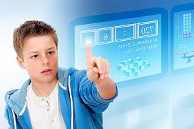
Цифрові технології не лише змінюють способи взаємодії педагогів і вихованців, а й значно розширюють освітні можливості, забезпечуючи доступність, інклюзивність і персоналізацію навчання.

Slide 10
Шановні колеги!
Професійного зростання, натхнення та впевненості у впровадженні цифрових змін у позашкільну освіту.
Разом будуємо якісне й інноваційне позашкілля!

